Slide 1

Vezetési képességre hátrányosan ható szerek
NSZKK
Szombathelyi Intézete
Dr. Kiss Tibor

Slide 2
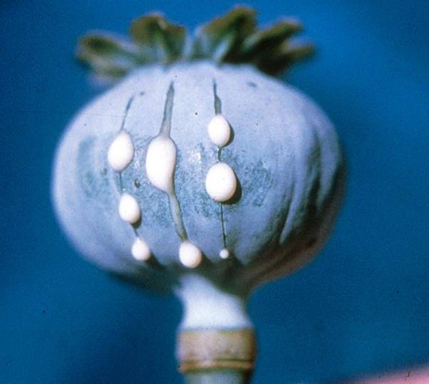
LSD
ópium
amfetamin
kannabisz
kokain
heroin
extasy
energiaitalok
speed ball
etil-alkohol
morfin

Slide 3
Pszichotróp anyagok
Típus | Példa | Előfordulás | Kémiai szerkezet
Kábítószerek | Morfin Heroin | Papaver somniferum Mák
Stimulánsok (izgatószerek) | Kokain Koffein Nikotin | Erytroxylon coca (Kokacserje) Coffea semen (Kávé) Nicotiana tabacum (Dohány)
Hallucinogének | Cannabis LSD Meszkalin | Cannabis sativa (kender) Claviceps purpurea (anyarozs) Lophophora will. (Mexikói kaktusz)
Altatók, szorongásgátlók | Barbiturátok Benzodiazepinek Alkohol | Sevenal Seduxen szeszesitalok
Ipari oldószerek | Dietil-éter, Etil-acetát, Benzin | Ragasztók üzemanyagok

Slide 4

A kábítószerek csoportosítása
Eredet szerint:
Természetes eredetűek
Félszintetikus származékok
Szintetikusan előállított származékok
A függőség típusa és erőssége szerint:
Közepes pszichikai, elhanyagolható fizikai
Erős pszichikai, elhanyagolható fizikai
Erős pszichikai, gyenge fizikai
Erős pszichikai, közepes fizikai
Erős pszichikai, erős fizikai

Slide 5
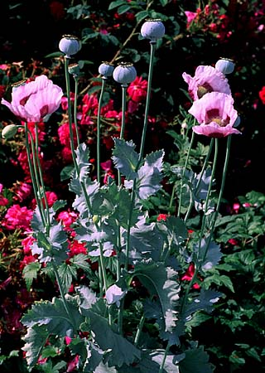
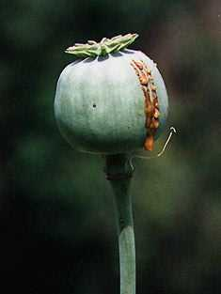
A kábítószerek hatásai
„A drogfüggő „karrierje” az alkoholistának még a felét sem éri meg. Egy alkoholos karriert 10-15 év alatt lehet befutni és akkor jut el a súlyos állapotba. A drogos 4-5 év alatt. És ezt is csak az óvatosabbak élik meg, akik nem pusztulnak bele valamilyen nyilvánvaló hibába, mint a túladagolás vagy a fertőzött tű.”
Keszei László András: Fekete virág
A repülést hagyd a madarakra,
Ha a magasba jutsz, az még nem mennyország,
A fű, a tű, a cigaretták
Nem fejtik meg a titkok titkát.
Hamar tűnik a könnyen jött álom,
Nyakadra ül majd a félelem,
Ketrecét rázza a hamis szabadság
És fáj majd és üvölt a csend.
Nincs barát a bajban, ne reméld
Szobád ajtaját senki nem nyitja rád,
Eltűnsz, elhervadsz idő előtt,
Mint a többi százezer fekete virág.
Fekete madár a rózsaszínű álom,
Halál mosolyog tűk hegyén,
A rossz füvek mérge hűtlen szerető
Ne akard, hogy fekete virág legyél.

Slide 6
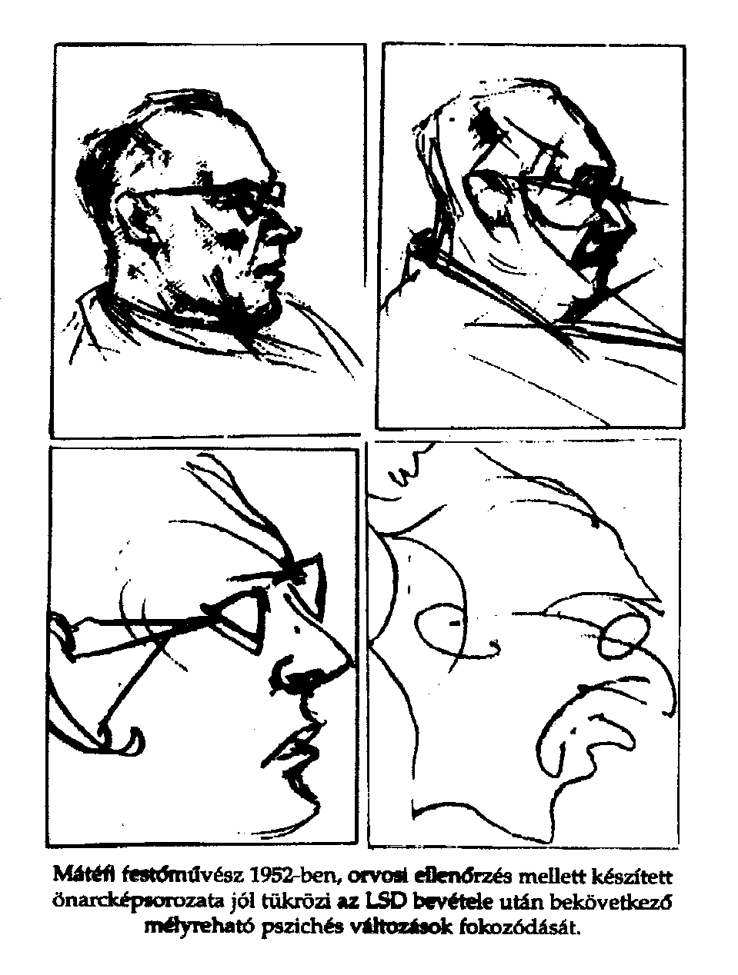
A kábítószerek hatása
Ül a börtönben a kokainista, az LSD-s és a füves...
A kokós belövi magát:
- Puszta kézzel szétfeszítjük a rácsokat, megöljük az őröket, és elszökünk!
Az LSD-s elnyal egy bélyeget:
- Nem, inkább piciny hangyává változunk és kimászunk a kulcslyukon!
A füves kifújja a füstöt:
- Jó, de majd később.

Slide 7





A drogok hatásai
Drog nélkül
Marihuana
LSD
Klorálhidrát
Koffein

Slide 8
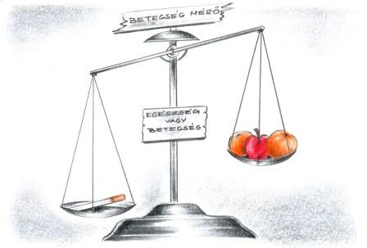

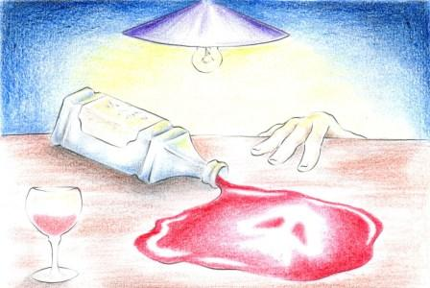
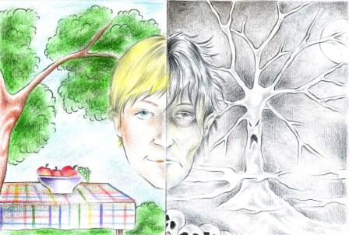
A drogok hatása

Slide 9
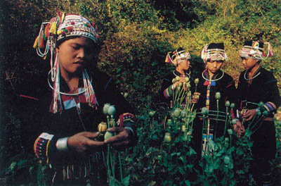
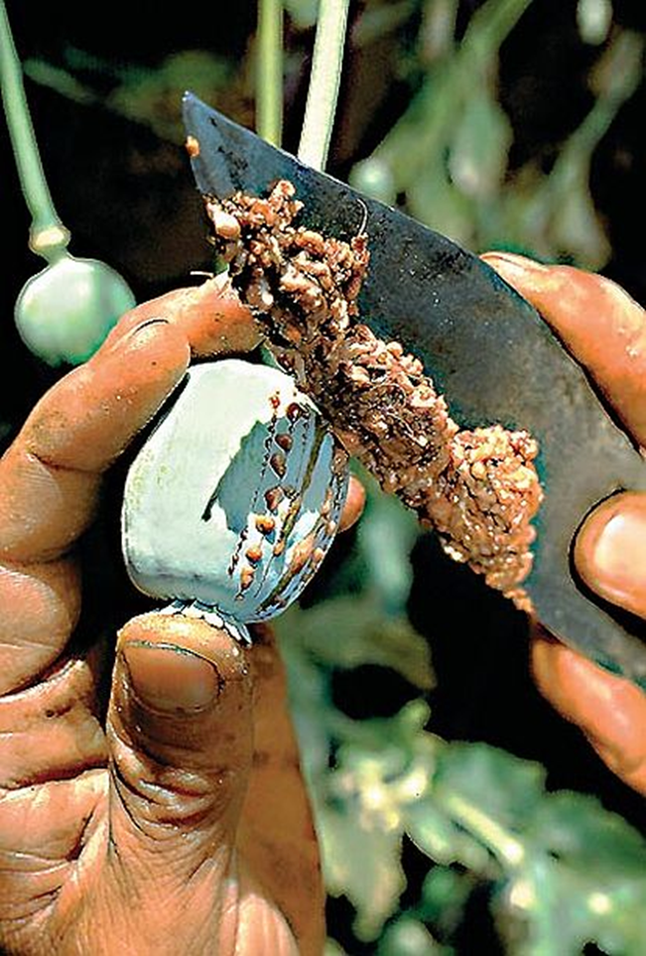
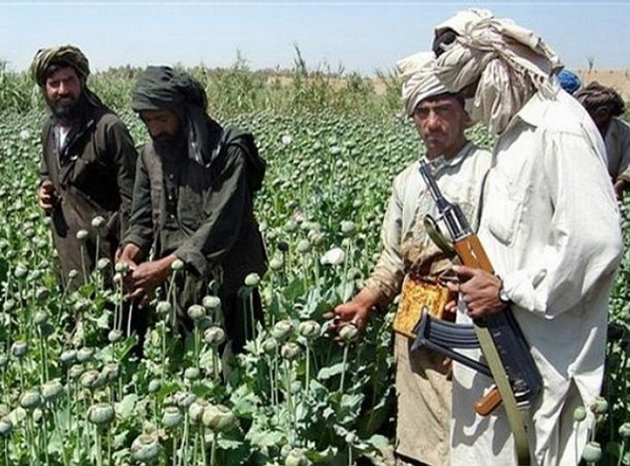
Kábítószerek, opiátok

Slide 10
Az ópium fontosabb alkaloidjai

Slide 11
A morfin és heroin hatásai
Fájdalomcsillapító hatás
Eufória
Légzőközpontra gyakorolt hatás
Egyéb központi idegrendszeri hatások
Gyomor-bélhuzamra kifejtett hatás (obstipáló hatás)
Tolerancia
Dependencia

Slide 12
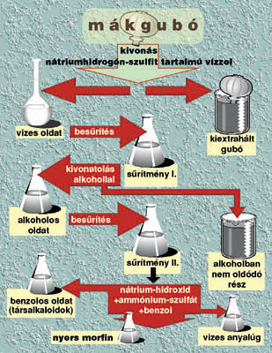
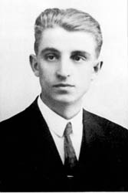
Kabay János munkássága

Slide 13
Pszichés tünetek
feldobottság; színes álmok érzése;
idegesség, ingerlékenység
pesszimista hangulat, levertség, kedvetlenség, közöny;
ok nélküli örömkitörések; gyakran indokolatlan nevetgélés
fokozott közlékenység
túlérzékenység

Slide 14
Pszichés tünetek
a figyelem és a koncentrációs képesség zavara, feledékenység;
indokolatlan fáradtság, gyors kimerülés, a teljesítőképesség ingadozása;
alvászavarok, zavaró álmok;
a térbeli és időbeli tájékozódás zavara;
túl sok
gyakran összefüggéstelen beszéd;

Slide 15
Pszichés tünetek
indokolatlan félelemérzés;
ítélőképesség elvesztése;
hallucinációk, látomások,
tényektől való függetlenné válás

Slide 16
Testi tünetek
beesett, hamuszürke arc, a bőr elszíneződése;
ismeretlen eredetű tűszúrások, véraláfu
tások; elszíneződés, hegek, véraláfutások, kis
gennygócok , gyulladások a beadás helyén ,
időjárástól függetlenül hosszú ujjú ruhanemű viselése
Tűhegyre szűkült, fényre renyhén reagáló pupillák, /ópiátok/
Tág, fényre renyhén reagáló pupillák / amphetaminok-speed, extasy

Slide 17
Testi tünetek
piros, vérbő a szem kötőhártyája, nem viszket, nem váladékozik, mint a gyulladásoknál. /marihuána/
tág szemrés, szem fehérje alul, felül látható / PCP/
szájszárazság, orrfolyás;
étvágytalanság, erős fogyás;
hirtelen megnő az édes italok fogyasztása iránti igény;

Slide 18
Testi tünetek
túlzott érzékenység külső ingerekre (fény, zaj, fájdalom stb.).
légzési nehézségek, fulladásérzés
szédülés, bizonytalan járás
hőhullámok, testhőmérséklet ingadozása
szívpanaszok

Slide 19
Testi tünetek
ajak, körmök lilás elszíneződése
látási zavarok, fényérzékenység
alvásból felébresztve kábult, tájékozatlan, beszéde kissé elkent.

Slide 20
Magatartásbeli változások
túlzott költekezés, kölcsönkérés;
pénz és egyéb értékek eltűnése;
korábbi érdeklődés csökkenése;
a tanulmányi eredmény hirtelen romlása;
családon belüli kapcsolat romlása;

Slide 21
Magatartásbeli változások
kiégettség, ürességérzés;
cél nélküli "szabadságra" törekvés;
a korábbi, megszokott életmód megváltoztatása;
saját maga és ruházata elhanyagolása;
illatszerek túlzott használata (hogy elnyomja a drogok szagát);

Slide 22
Magatartásbeli változások
kimaradozás,
gyakori iskolai hiányzás, munkakerülés;
beilleszkedési zavarok;
zárkózottság, új barátok titkolása, elmagányosodás.

Slide 23
Gyanút keltő használati tárgyak:
A kábítószer fogyasztás nem titkolható sokáig. A magatartásbeli változások, a személyiségváltozás első tünetei mellett előbb utóbb szokatlan tárgyak lelhetők fel általában eldugva a kábítószer fogyasztó személyes holmijai között (ruhazsebekben, táskában) vagy az ágy alatt, mögött, szekrény tetején, az autó kesztyűtartójában, stb.

Slide 24
Gyanút keltő használati tárgyak:
cigarettapapír, cigarettasodró, kiszórt, üres gyári cigaretta papírja, a végén összetekerve
zöldes színű növényi anyagmaradvánnyal szennyezett önzáró műanyag tasakok, esetleg kenderlevél díszítéssel, dobozkák, fémszelencék
tojásdad alakú márványozott felületű, zöldes barnás színű apró, ültetésre váró kendermagvak, esetleg nedves zsebkendőbe csíráztatva

Slide 25
Gyanút keltő használati tárgyak:
Különböző pipák, gyári készítésűek vagy fémcsőből, csavarokból otthon barkácsoltak.
Vizipipák fémből, fából szépen megmunkált darabok , vagy sörös ill. oldalán kilyukasztott műanyag üvegben műanyag csövek,
Crack - pipa: mindegyik változata valamilyen kivezetéssel ellátott, azaz a keletkező gőzök belégzését lehetővé tevő, inhaláló készülék

Slide 26
Gyanút keltő használati tárgyak:
alufólia darabkák esetleg egyik oldaluk kormos, (ebbe csomagolják a kábítószert); pakettek (8-10 cm oldalhosszúságú, négyzet alakú papírlapból jellegzetesen hajtogatott tasak) bennük fehéres, vagy barnás színű por,
behorpasztott fém üdítős dobozok, vagy levágott kormos aljuk,
citrompótló, borkősav

Slide 27
Gyanút keltő használati tárgyak:
színes tabletták, cukordarabkák;
fehér színű porral szennyezett vagy tiszta tükörlap, zsilettpenge, hitelkártya, szívószál darab-(8-10 cm),
injekciós felszerelés, kis üvegcsék, gyógyszeres dobozok;
véres vatta, vagy papír zsebkendő, elszorításhoz gumi, vagy cipőfűző,

Slide 28
Gyanút keltő használati tárgyak:
szokatlan tárgyak (pl. levélmérleg, konzervdobozok);
megégetett kanál, hajlított nyelű, öngyújtó, vatta; mécses, gyertya
szokatlan szag a lakásban;
kifacsart citromhéjak, citromleves flakonok, kockacukor;
üres vagy kitöltött orvosi vények (hamisítás);
napszemüveg felesleges használata (eltakarja a szűk vagy tág pupillákat).

Slide 29
Drogteszteket általában az alábbi fontos területeken alkalmazzák:
1.Tesztek által megállapítható a drogfogyasztók által használt szerek fajtája, ily módon ez az egyik alapvető tétele a diagnosztikának
2.Amennyiben a drogfogyasztó életveszélyes állapotban van, s ennek az oka toxikus koncentrációban lévő drog a szervezetében, akkor az eljárás életmentő lehet (pl. megfelelő antidotum kiválasztása).

Slide 30
Drogteszteket általában az alábbi fontos területeken alkalmazzák:
3.Amennyiben a drogfogyasztó kezelés alatt áll, akkor a kezelés hatékonyságának az ellenőrzésében fontos szerepet tölt be
4.Viselkedésszabályozás részévé is válhat a teszt, pl., ha ez a terápiás szerződés része

Slide 31
Gyakran felmerül a kérdés:
Milyen esetekben várható drogszűrés?
1. Általános orvosi vizsgálat során nincs drogvizsgálat (kivéve az erre szakosodott drogambulanciákat), még teljes laboron sem, mint ahogy műtétek előtt sincs. Azonban, ha mégis kiderülne a drogfogyasztás, akkor az eredményt nem adhatják ki az orvosi titoktartási kötelezettség miatt.
2.Véradásnál drogvizsgálat nincs (külföldön a véradók egyik kizárási oka). Csak gyakori fertőző betegségeket szűrnek (HIV, hepatitisz stb.)

Slide 32
Gyakran felmerül a kérdés:
Milyen esetekben várható drogszűrés?
3.Munka-alkalmassági vizsgálatok során cégtől függően változhat, de ha van is drogteszt, annak eredményét nem adhatják ki a hatóságoknak.
4.Sportorvosi vizsgálatok során: nemzetközi versenyeknél lehetséges
5.Jogosítvány: alkalmassági vizsgálaton nincs drogszűrés.
6.Tűzoltóság, hivatásos katonaság alkalmassági vizsgálaton előfordulhat drogteszt
7.Rendőrség alkalmazottai, orvosok, pilóták stb. körében szúrópróbaszerűen előfordulhat

Slide 33
A kábítószer - fogyasztás bizonyításához szükséges minták fajtái
Verejték, bőrfelületi kondenzátum
Nyál
Vér
Haj- és szőrszálak
Köröm
Vizelet

Slide 34
Verejték, bőrfelületi kondenzátum
Kábítószer maradványok a verejtékben is megjelennek, így az elemzéshez a bőrfelületről is vehető minta. Például kannabisz - félék, azaz a marihuána, a hasis, a hasisolaj szívása bizonyítható a fogyasztó szájkörnyékéről, valamint ujjainak felületéről vett minták vizsgálata alapján is, hiszen az égő anyag füstjéből jelentős mennyiségű kábítószer-komponens rakódik le( kondenzál) a bőrfelületen. A verejtékminták többnyire a kábítószer-vegyületet változatlan, azaz nem metabolizálódott formában tartalmazzák. A bőr felületén jóval később jelenik meg és hosszabb ideig van jelen a fogyasztott kábítószer, mint például a nyálban. Ezen ismeretnek a bizonyítás szempontjából ugyancsak jelentősége lehet.

Slide 35
Nyál
A nyál ugyancsak alkalmas a fogyasztott kábítószerek kimutatására. A nyál főleg változatlan formában tartalmazza a legtöbb kábítószert, azonban a fogyasztást követően rövidebb ideig van jelen, mint például a verejtékben. Nyálminta biztosításának egyik lehetséges módja a köptetés, amely azonban kellemetlen szituációkhoz vezethet, így inkább előnyben részesítik a nyálkenet vételét

Slide 36
Vér
A vérminták vizsgálatának abból a szempontból van jelentősége, hogy a vér kábítószer-tartalma alapján esetenként következtetni lehet a kábítószer által okozott befolyásoltság mértékére. A vér kábítószer-, illetve metabolit koncentrációja azonban nem mindig van szoros összefüggésben a befolyásoltság mértékével. Például LSD fogyasztása után az LSD és lebomlási termékeinek teljes kiürülését követően hosszabb-rövidebb idő múlva jelentkezhet az úgynevezett “flashback” hatás. A “flashback” hatás során a fogyasztó hasonló állapotba kerül, mint amilyen közvetlenül a fogyasztást követően állt be, azaz újabb adag LSD bevétele nélkül érzékcsalódásai lesznek. Az adagnövelési hajlam ugyancsak akadályozza a kábítószer vérkoncentrációja alapján a befolyásoltság mértékére vonatkozó megbízható következtetés levonását. (Például kezdő kábítószer-élvező számára kevesebb hatóanyag váltja ki a kívánt hatást, míg függő egyének esetében jóval nagyobb dózis hatásos.) A vérminta vétele szakember által elvégezhető beavatkozást igényel.

Slide 37
Haj- és szőrszálak
Haj-és szőrszálak vizsgálata alapján a kábítószer-fogyasztási szokások -adott időszakban milyen kábítószereket, milyen időbeni sorrendben fogyasztott az illető -is rekonstruálhatók. (Például metamfetamint szedők hajában és szakállában is megjelenik a metamfetamin, valamint metabolitja, az amfetamin. Az amfetamin a metamfetaminhoz képest annál több, minél régebben és rendszeresebben fogyasztott az illető.) A vegyületnek a haj hossza mentén való eloszlása alapján, a haj 2,8-3,2 mm hét növekedési sebességének figyelembevételével a fogyasztás időpontja becsülhető. Például az amfetamin kb. egyhetes fogyasztási periódust követően 10-14 nap múlva kimutatható a szakállszőrzetben. A haj akár több hónapon keresztül is hordozója az elfogyasztott kábítószerek maradékának. Az eddigi tapasztalatok szerint az opiátokat (például heroinfogyasztásból), a kokaint, az amfetaminokat, illetve azok lebomlási termékeit ki lehet mutatni a hajban. Az is előfordul, hogy a kábítószer-vegyület nagyobb mennyiségben van jelen a hajban, mint a metabolitja. A haj-és szőrszálak a közelmúltban történt alkalmi fogyasztás bizonyításához nem megfelelő mintahordozók, mivel csak hosszabb idő múlva -a szálak növekedésével -biztosítható a vizsgálathoz minta. Bizonyos hajszínezékek és színezési eljárások (például hidrogén-peroxiddal való szőkítés) károsítják a haj kábítószer-, illetve metabolittartalmát.

Slide 38
Köröm
A kábítószer-fogyasztók kéz-és lábujjainak körmei például a kokainfogyasztás bizonyításához megfelelő mintahordozók. Azt tapasztalták, hogy a körömben a kokain nagyobb mennyiségben van jelen, mint lebomlási terméke, a benzoil-ekgonin. A kokaetilén -amely a kokain alkohollal együtt való fogyasztásának bizonyítéka is -, valamint a Crack -a feketepiaci kokainnak az a változata, amely a kokaint elpárologtatható, úgynevezett bázisfarmában tartalmazza. A körömbe beágyazódott vegyületek hosszabb ideig változatlanul maradnak, mint a vérben és vizeletben. Az utóbbiak csak a közelmúltban történt kábítószer-fogyasztást bizonyíthatják, míg a körömben kimutatott szer régebbi fogyasztás bizonyítéka lehet. A köröm -a haj-és szőrszálakhoz hasonlóan -az alkalmi fogyasztás bizonyításához ugyancsak nem optimális mintahordozó.

Slide 39
Vizelet
A szakértők többsége vizeletminták vizsgálatát javasolja, mivel a vizelet a mintaszolgáltató együttműködése és megfelelő helyi feltételek biztosítása esetén viszonylag egyszerűen, sérülés okozása nélkül beszerezhető. A vizeletben szinte az összes kábítószer metabolitja megjelenik, és hosszabb ideig detektálható benne, mint a vérben. A vizelet kábítószer-, illetve metabolit tartalma azonban nem ad információt a befolyásoltság mértékére, a bevett adagra és a bevétel időpontjára

Slide 40
Vizeletben való kimutathatóság
A kábítószerek, illetve metabolitjainak vizeletben való kimutathatósága függ a kábítószer fajtájától, a fogyasztott adagtól, a fogyasztás gyakoriságától, a folyadékfogyasztástól, az egyén szervezetének lebontási sajátosságaitól. A zsíroldékony vegyületek -például delta-9-tetrahidrokannabinol, PCP -lassan ürülnek ki a szervezetből, ismételt fogyasztás esetén felhalmozódnak, és hosszabb időn keresztül mutathatók ki, mint a vízoldékony vegyületek. Nagyobb dózis lebomlása hosszabb időt vesz igénybe, mint a kisebb adagé.

Slide 41
Vizeletben való kimutathatóság
A jelentős fizikai függőséget kiváltó kábítószerek többségénél (morfin, heroin, kokain) a hosszabb időn keresztüli ismételt fogyasztások során a kívánt hatás kiváltásához egyre nagyobb adagokat kell a fogyasztónak a szervezetébe juttatnia. Például a heroinhoz hozzá nem szokott fogyasztó hatásos adagja 10 milligramm körül van, ugyanakkor egy jelentősen hozzászokott fogyasztó esetében a hatásos adag elérheti az 500 milligrammot is. Ilyen esetekben a kábítószer-maradványok kimutatása egyszerűbb feladatot jelent, mint mondjuk az LSD vonatkozásában, amelynek fogyasztásakor nem érvényesül a tolerancia, azaz az adagnövelési hajlam(ismételt kábítószer-fogyasztások esetén azonos “élvezeti hatás” kiváltásához egyre nagyobb mennyiségű adagok fogyasztása szükséges</ref>, és a hatásos adag igen kicsi, mintegy századrésze a heroin kezdeti adagjának). A nagyobb folyadékfogyasztás elősegíti a kábítószer-maradványok előbbi ürülését a szervezetből.

Slide 42
Vizeletben való kimutathatóság
A vizelet kémhatása ugyancsak jelentősen befolyásalja a kimutathatóságot, ugyanis savas kémhatású vizelet esetén a kábítószerek többsége kb. kétszer gyorsabban ürül, mint lúgos kémhatású esetén.Mind a szűrővizsgálatoknak, mind a megerősítő vizsgálatoknak csak hiteles minták esetében van értelme.Vizeletvétel során ki kell zárni annak lehetőségét, hogy a vizsgált személy bármi módon -például csapvízzel való hígítással, szappannal való szennyezéssel, destruktív anyag mintához való adásával stb. megváltoztassa a vizelete összetételét, illetve -elcseréléssel -hamis mintát szolgáltasson.

Slide 43
Vizeletben való kimutathatóság
Számítani kell arra, hogy vannak kábítószer-fogyasztók, akik oly módon felkészültek a vizeletvételre,hogy például hónaljukba vagy egyéb helyre műanyag folyadéktartályt rejtenek, amelyhez megfelelő műanyag csövet csatlakoztattak, abból a célból, hogy hamis vizeletet tudjanak produkálni.

Slide 44
Vizeletben való kimutathatóság
A vizelet hitelessége -tehát hogy nem hígította fel vagy cserélte kimás folyadékra a tulajdonos a vizsgálatra leadott mintát -hőmérsékletméréssel ellenőrizhető. Tehát csak az a vizelet fogadható el, amelynek hőmérséklete a 35,55-37,22 °C tartományba esik. Bizonyos amerikai hatósági előírások szerint elfogadható a 32,22-37,78 °C tartományba eső vizeletminta is, azonban bebizonyították, hogy ezek már manipulált (például hígított) minták is lehetnek. A találékonyság eredményeként, valamint az anyagi haszonszerzés reményében a kábítószer-fogyasztás bizonyításának megakadályozása céljából kifejlesztett különféle készülékek és anyagok is beszerezhetők a kereskedelmi forgalomban. Ezek között van olyan készítmény (Urine Luck), amelynek hatására a levett vizelet THC-metabolit -tartalma pillanatok alatt megsemmisül. Reklámoznak olyan sampont, amelynek használata után kb. 2-4 órán keresztül a hajban lévő kábítószer nem detektálható.

Slide 45
Vizeletben való kimutathatóság
(A reklámozott sampon említett célra való alkalmassága azonban erősen kétségbevonható.) Árulnak garantáltan kábítószermentes vizeletből készült bepárlási maradékot (instant powdered urine), amelynek vízben való feloldásával “tiszta” vizelet készíthető. Az urinator olyan készülék, amely drogmentes vizelet bepárlási maradékának feloldásával testhőmérsékletre melegített drogmentes vizeletet tud produkálni.

Slide 46
Általános módszerek a teszt manipulálására
1.Halasztja a tesztet amennyire, lehet. Kifogások!
2.Torna, futás, sport (zsíroldás, amiben a THC elraktározódott). Teszt előtt pár nappal viszont leáll a testmozgással.
3.Alvás után felhalmozódnak a metabolitok, ezért nem reggeli időpontban ad vizeletet.
4.A teszt előtt rengeteg folyadékot iszik (felhígul) és B-2 vitamint (besárgítja a vizeletet).

Slide 47
Általános módszerek a teszt manipulálására
5.Vizelethajtókat szed, pld. tea (csalán), kávé, vagy Furosemid tabletta.
6.Visine szemcseppet tesz a tesztre, ami negatív eredményt produkálhat.
7.Ha biztos benne, hogy zárt helyen adhat vizeletet, ahol senki sem láthatja, akkor valaki másnak a vizeletét viszi a tesztre

Slide 48
Az egyes kábítószerek szervezetben való hatásideje
Amfetamin: 2,5-15 mg amfetamin szájon át történő bevétele után 20 percen belül megjelenik a vizeletben. A plazmában (sejtszövetfolyadékban) kb. 2 óra múlva lesz maximális az amfetamin koncentráció (30-170 pg/l). A plazmában a felezési ideje 8-12 óra. A felezési idő az az időtartam, amely alatt az adott vegyület aktuális koncentrációja felére csökken.

Slide 49
Az egyes kábítószerek szervezetben való hatásideje
Metamfetamin: a metamfetamin 44%-a változatlanul, 20%-a amfetaminra demetilálódva, 10%-a parahidroxi-metamfetaminná alakulva ürül a vizeletbe. Az amfetaminhoz hasonlóan, a savas vizelet elősegíti a metamfetamin vizeletbe való ürülését, és stabilitását is jobban megőrzi, mint lúgos vizelet esetében.

Slide 50
Az egyes kábítószerek szervezetben való hatásideje
Extasy tabletták hatóanyagai:Az MDA, az MDMA és MDE a szervezetből dezalkileződik és az így keletkezett vegyületek egyszeri adag (1 tabletta) elfogyasztását követően kb. 24 órán keresztül detektálhatók a vérben és 2-4 napig a vizeletben.

Slide 51
Az egyes kábítószerek szervezetben való hatásideje
Heroin: A heroin felezési ideje a szervezetben 9 perc, ezért egy szokásos adag mintegy 30 perc alatt elbomlik, ami miatt kimutatásának kicsi az esélye. A heroin fogyasztás bizonyításának azonban megbízható módja a bomlástermék, azaz a 6-monoacetil-morfin kimutatása.

Slide 52
Az egyes kábítószerek szervezetben való hatásideje
Morfin: Az immunreakciók elvén működő gyorstesztek nem specifikusak a 6-monoacetil-morfinra, így pozitív vizsgálati eredményt szolgáltatnak olyan esetekben is, amikor a vizsgált személy kodeintartalmú köhögés-csillapítót vagy csak egyszerűen mákos süteményt fogyasztott. Azt tapasztalták, hogy kb. 5 gramm mák tölteléket tartalmazó sütemény elfogyasztása után 820-11 571 ng morfin/ml koncentráció volt mérhető a vizeletben. Máktartalmú ételek fogyasztása esetén kb. 2-8 óra múlva alakul ki a legnagyobb morfinkoncentráció a vizeletben. Immunreakciók elvén működő gyorstesztekkel kimutatható legkisebb koncentráció 300-1000 ng/ml vizelet körüli.

Slide 53
Az egyes kábítószerek szervezetben való hatásideje
Kokain: A kokain 1-9%-a változatlanul, 35-54%-a benzoilekgonin formában, 32-49%-a ekgonin-metilészterként jelenik meg a vizeletben. A benzoilekgonin biológiailag hatástalan, azonban meghatározásának azért van jelentősége, mert felezési ideje jóval nagyobb a kokainénál, ezért a kokainfogyasztás kimutatására alkalmas. Krónikus kokainistánál 10-22 nap múlva is kimutatható a benzoilekgonin. A kokaetilén szintén fontos metabolit, amely akkor keletkezik a szervezetben, ha egyszerre kokain és alkohol van jelen. (A hajban a nem metabolizálódott kokain is megjelenik.)

Slide 54
Az egyes kábítószerek szervezetben való hatásideje
LSD: Az LSD, valamint metabolitja, a 2-oxo-3-hydroxy-LSD megjelenik a vizeletben. Átlagosan 319 LSD-koncentrációt és 4083pg/ml 2-oxo-3-hydroxylSD-koncentráciát mértek. A kábítószerek fogyasztására utaló maradványok biológiai anyagokban való kimutathatóságával kapcsolatos néhány tájékoztató adat az 1. számú táblázatban látható. A táblázat adataiból kitűnik, hogy a gyakoribb kábítószerek esetében az utolsó fogyasztást követő néhány napon belül a vizelet megfelelő mintahordozó a fogyasztás bizonyításához.

Slide 55
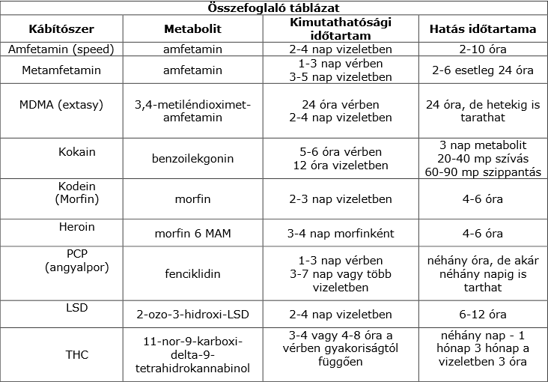

Slide 56
MÉRÉSI MÓDSZEREK
Immunkromatográfiás gyorsteszt, egy vagy több vegyületcsoportra érzékeny mono- vagy multiteszt, csak kvalitatív, vagyis minőségi meghatározásra képes, egyszerű a használata, olcsó
(1000 Ft / 6 paraméter)
Immunkémiai mérőrendszerek, megerősítő szemikvantitatív, vegyületcsoport specifikus, klinikai laboratóriumi műszeres mérések, akkreditált, a nagyműszeres analitikánál jóval olcsóbb
(600-1000 Ft / egy vegyületcsoport)
Nagyműszeres analitika GC-MS mérőrendszerrel, vegyület specifikus minőségi és mennyiségi meghatározásra képes, speciális laboratóriumi módszer, akkreditált
(3000-20000 Ft / vegyület, vegyületcsoportonként változó)

Slide 57
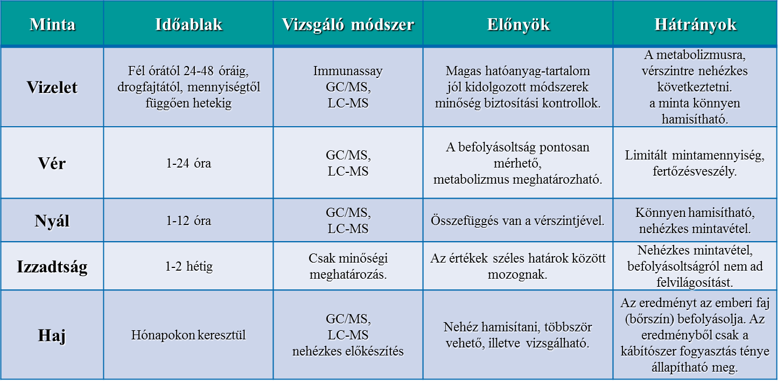
KÁBÍTÓSZER FOGYASZTÁS LABORATÓRIUMI DIAGNOSZTIKÁJA

Slide 58
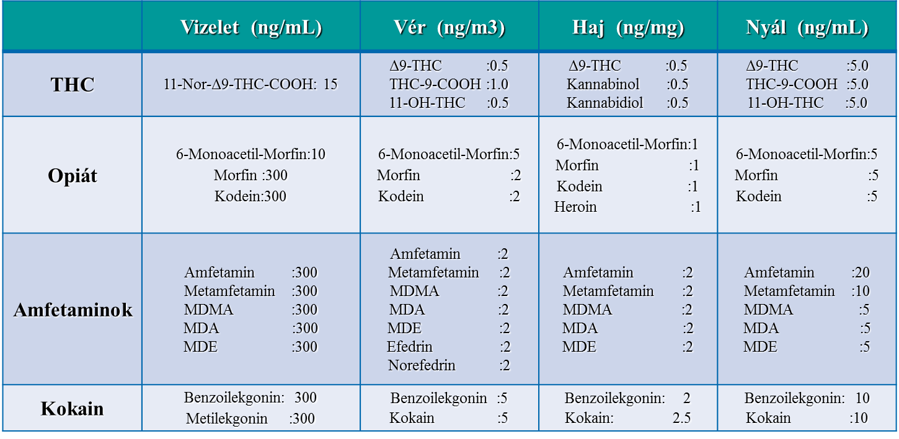
POZITIVITÁSI HATÁRÉRTÉKEK GC-MS MÉRÉSSEL

Slide 59
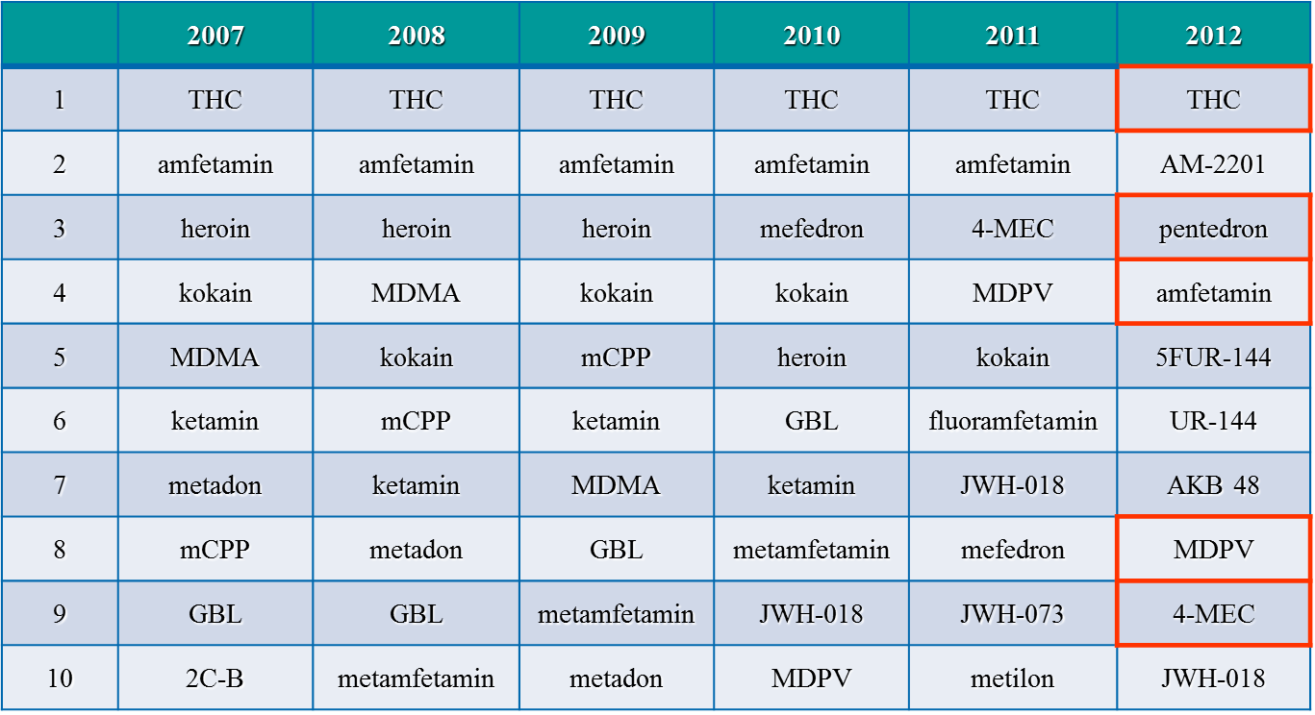
HATÓANYAGOK
A LEFOGLALÁSOK MENNYISÉGE SZERINT

Slide 60
Klinikai esetek

Slide 61
Az analitikus problémája:
Új anyagok, anyagcsoportokkal kerül szembe
A metabolizmus ismeretlen
Referencia anyagok hiánya
Kereskedelmi immundiagnosztikai tesztek még nem állnak rendelkezésre

Slide 62
DESIGNER-DROGOK KIMUTATÁSA VIZELETBŐL
GC-MS MÓDSZERREL
A módszer alkalmas egy mérésből, szimultán módon 43 vegyület: drogok, designer drogok, barbiturátok és benzodiazepinek vizeletből történő minőségi kimutatására. A vizsgálat eredményei alapján a kábítószerek fogyasztásának ténye kizárható, illetve igazolható.
A vizeletminta kábítószer tartalmát folyadék-folyadék extrakciót (LLE) és származékképzést követően gázkromatográfiás-tömegspektrometriás (GC-MS) technikával határozzuk meg, SCAN üzemmódban.
A mintavétel és tárolás megegyezik az eddig alkalmazott eljárásokkal.

Slide 63
ÉRTÉKELÉS
A vizsgált komponensek minőségi azonosítása a keresett vegyületek standardjai segítségével létrehozott spektrum-könyvtár (AMDIS) alapján történik.
Az AMDIS a tömegspektrumok összehasonlítása alapján végzi az azonosítást, 80% fölötti egyezés, valamint a retenciós idők egyezése esetén azonosítható a vegyület.
Az előszűrésen pozitív mintából a pontos mennyiségi meghatározást GC-MS-el, új minta-előkészítéssel, az analitikai standardból készített kalibrációs görbe segítségével végezzük el.

Slide 64
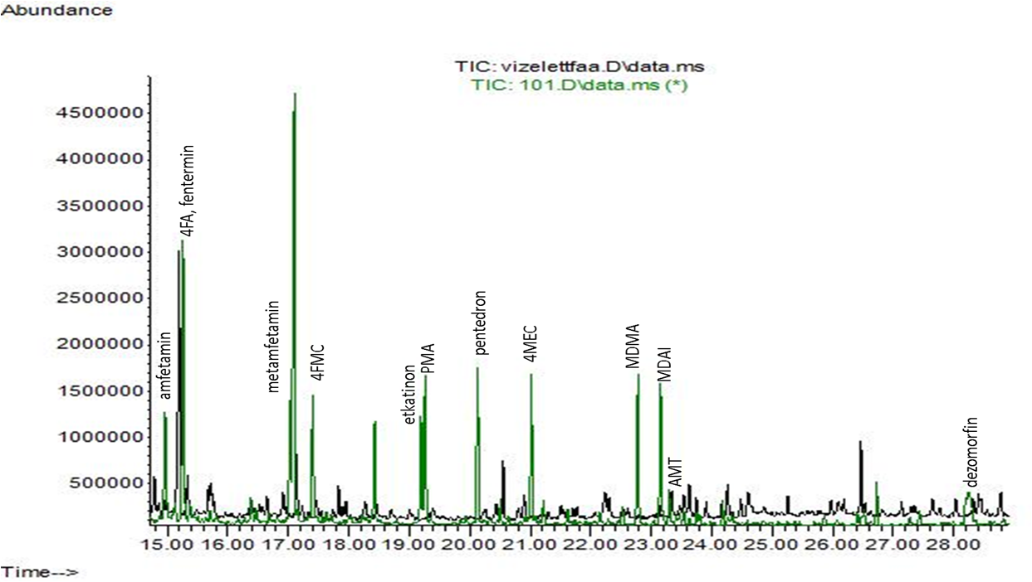
VIZELET MINTA
Designer drog mérés
Agilent 6890 GC 5973 MS
Folyadék-folyadék extrakció, TFAA-származék

Slide 65
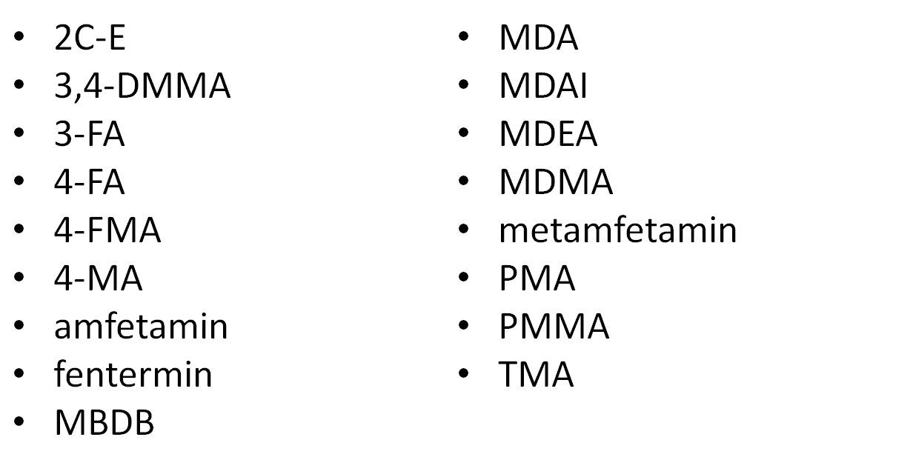
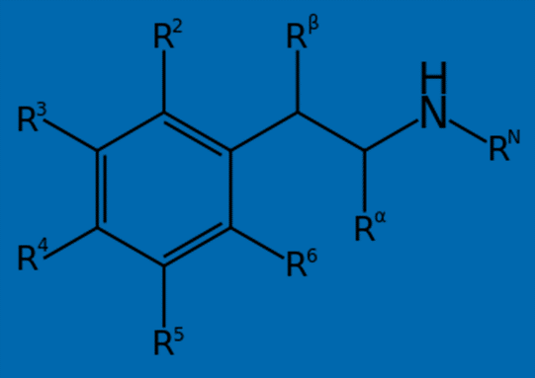
AMFETAMINOK - FENETILAMINOK

Slide 66
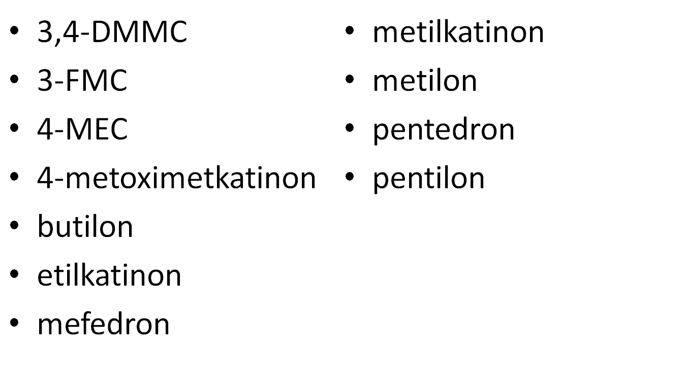
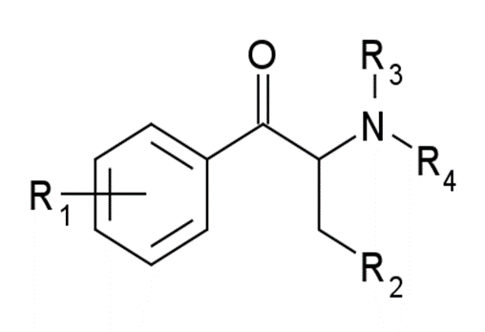
AMFETAMINOK - KATINONOK

Slide 67
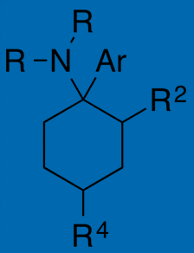
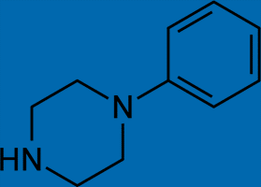
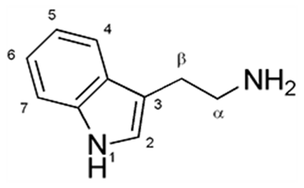
ARILCIKLOHEXILAMINOK:
ketamin
metoxetamin
FENILPIPERAZINOK:
MCPP
TRIPTAMINOK:
AMT

Slide 68
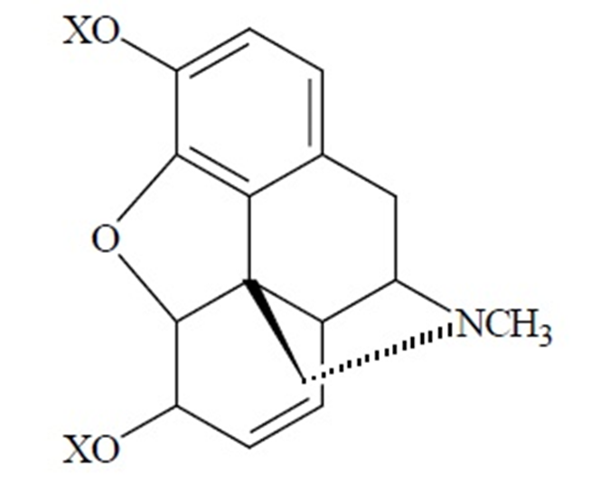
ÓPIÁTOK
6-MAM
Dezomorfin
Dihidrokodein
Metadon
Morfin

Slide 69
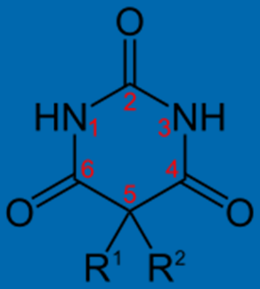
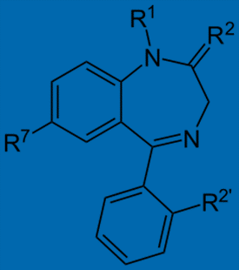
BARBITURÁTOK:
butálbitál
fenobarbitál
secobarbitál
pentobarbitál
BENZODIAZEPINEK:
diazepám
flunitrazepám

Slide 70
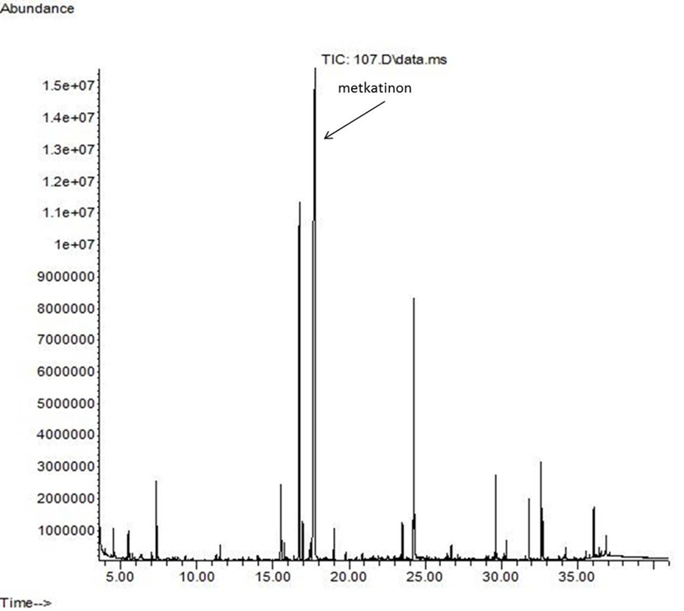
METKATINON POZITÍV MINTA

Slide 71
A MÓDSZER ALKALMAZÁSI TERÜLETE
A módszer alkalmas a fent felsorolt drogok, designer drogok, barbiturátok és benzodiazepinek vizeletből, egy lépésben történő minőségi kimutatására.
A vizsgálat eredményei alapján a kábítószerek fogyasztásának ténye kizárható, illetve a további mennyiségi meghatározással igazolható.

Slide 72
KÖLTSÉGEK
Immunkromatográfiás gyorsteszt: 1000Ft /6 drog, nem akkreditálható, designer drogokat nem vizsgál.
Immunkémiai mérőrendszerek, akkreditált,megerősítő szemikvantitatív, vegyületcsoport specifikus, 600-1000 Ft / egy-egy vegyületcsoport, de designer drogokat nem vizsgál,
Szimultán GC-MS meghatározás: 1500 Ft/43 vegyület, akkreditálható, designer drogokat, gyógyszereket vizsgál, saját fejlesztéssel bővíthető a mérhető vegyületek száma, jelenleg nincs GC-MS eljárásunk szintetikus kannabinoidok mérésére

Slide 73
ÖSSZEFOGLALVA
A drogszűrések jelenlegi rendszerét módosítani szükséges, mivel a drogpiacon jelenleg megtalálható kábítószerek 50%-át vizsgálja.
A laboratóriumi képességeket folyamatosan fejleszteni kell, mivel a terjesztők az új-tipusú drogokat szüntelenül módosítva látják el a kábítószerpiacot. (módszerek, eszközök (LC-MS-MS), személyek)
Együttműködés a prevencióval.
Együttműködés más drogvizsgáló laboratóriumokkal: ISZKI, Erzsébet Kh. Toxikológia, BSZKI, POTE, SOTE.
Egyedül nem megy!

Slide 74
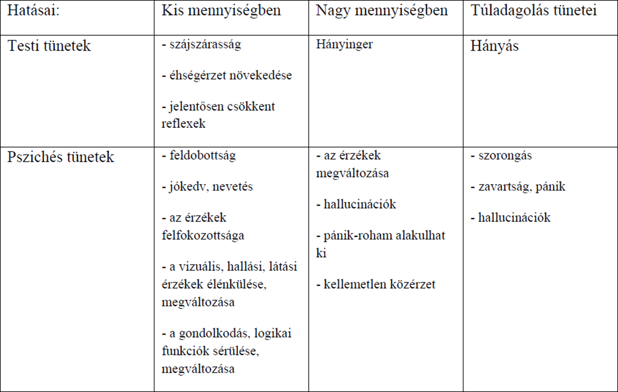
Ópiátok

Slide 75
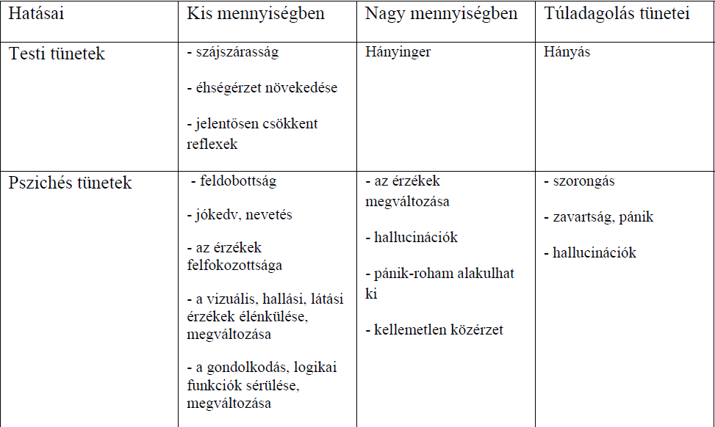
Cannabis

Slide 76
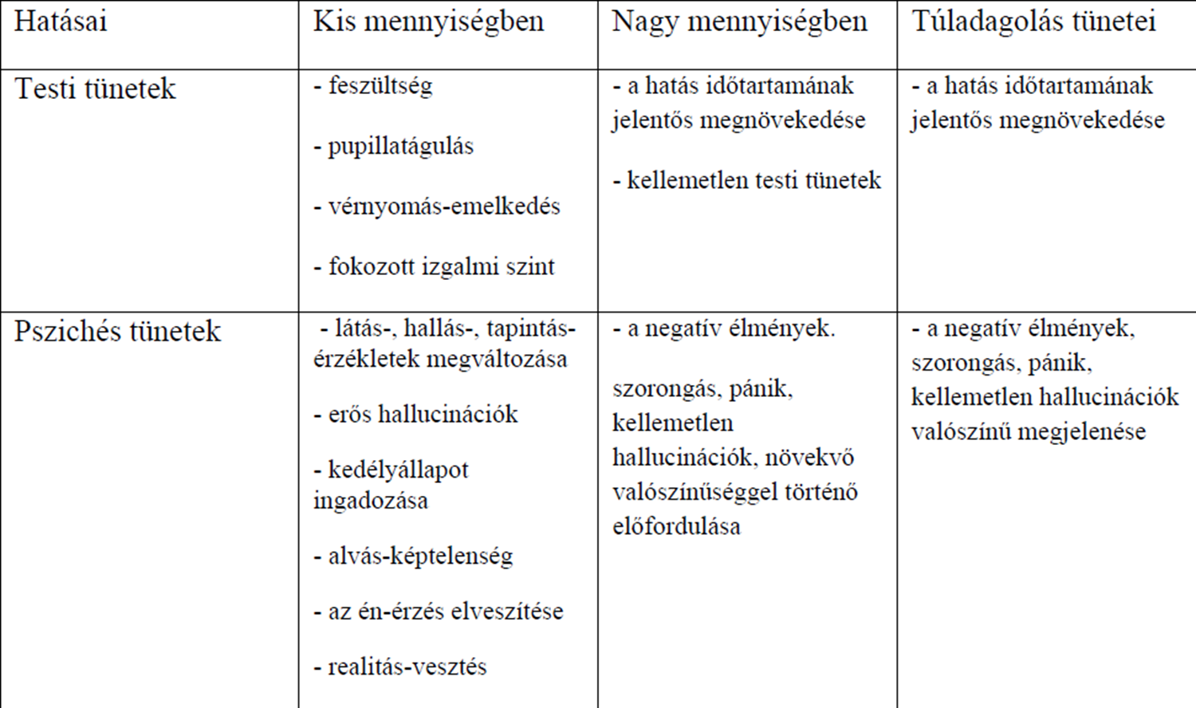
HALLUCINOGÉNEK

Slide 77
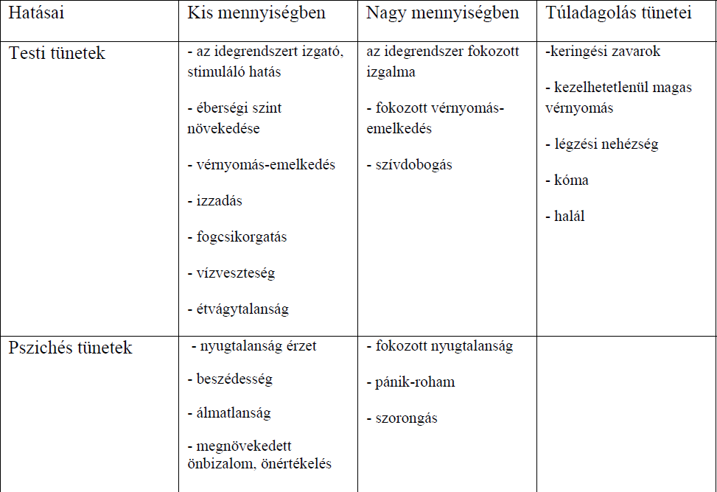
AMFETAMIN

Slide 78
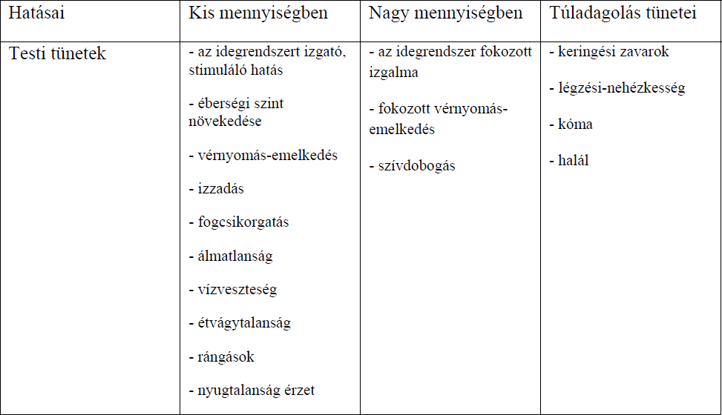
ECSTASY (XTC, Extasy)

Slide 79
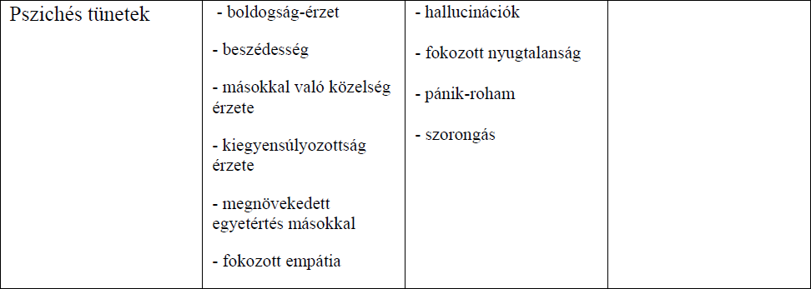
ECSTASY (XTC, Extasy)

Slide 80
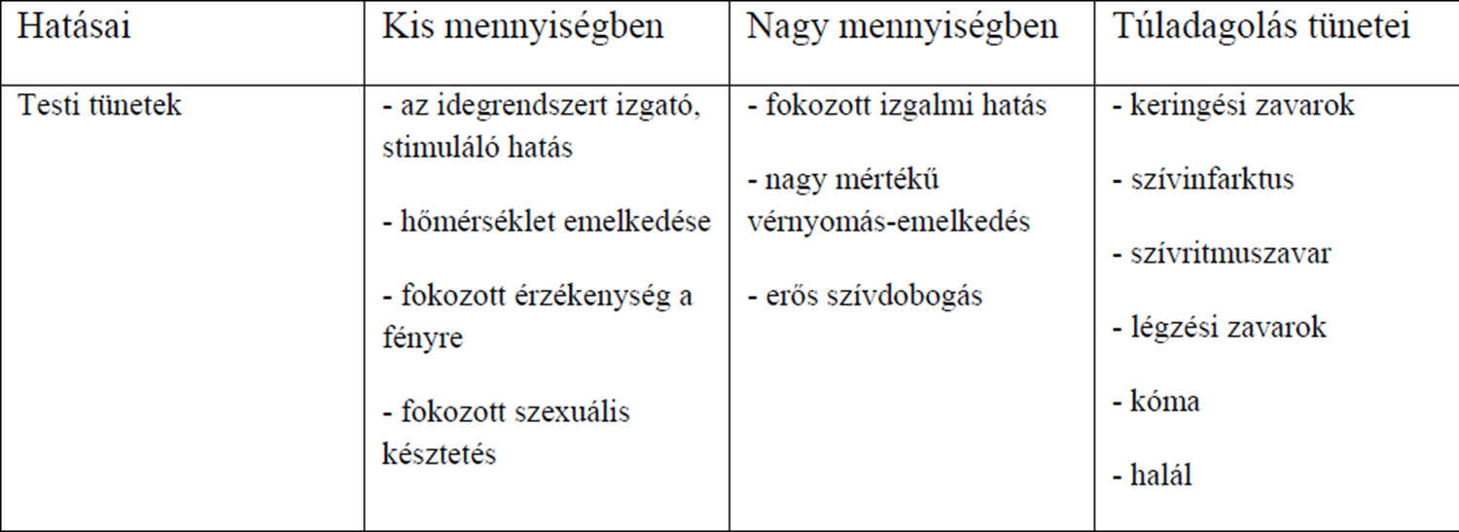
KOKAIN és CRACK

Slide 81
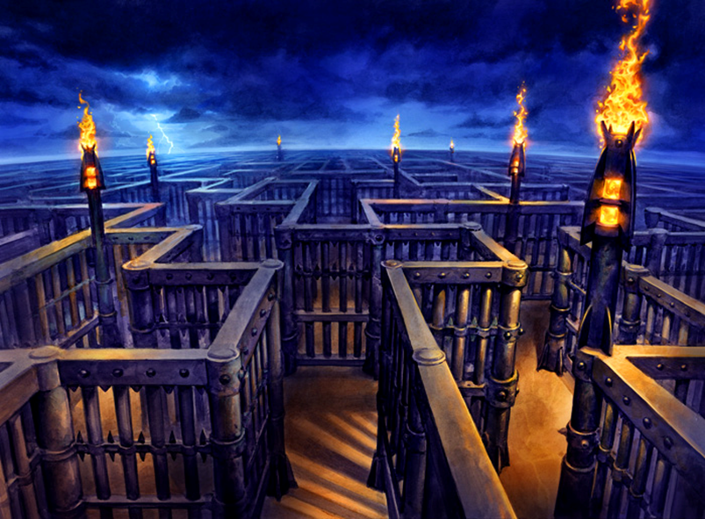
Köszönöm a figyelmet!

